Slide 1
Что такое система?..
.

Slide 2
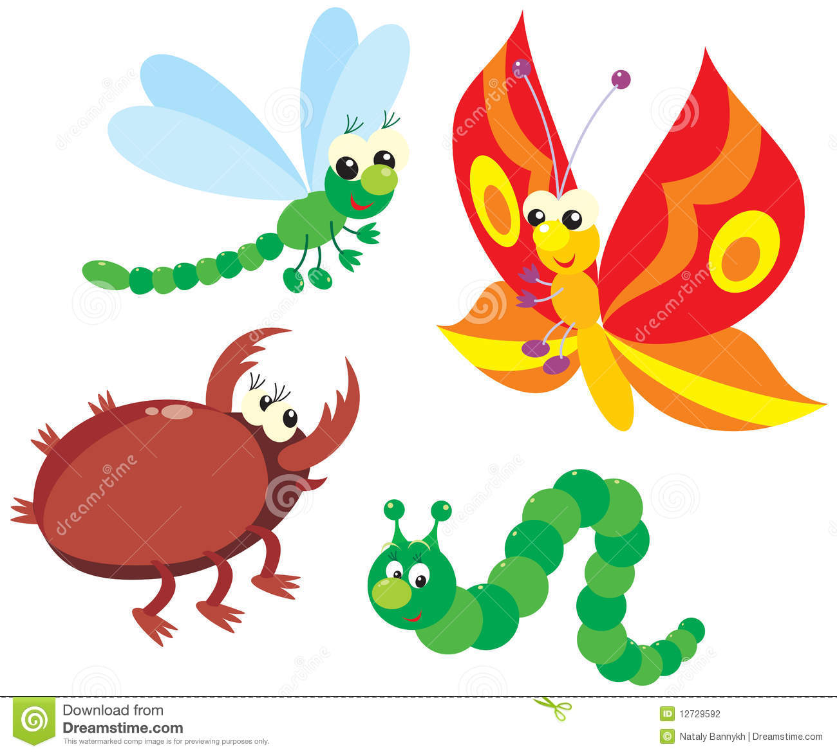
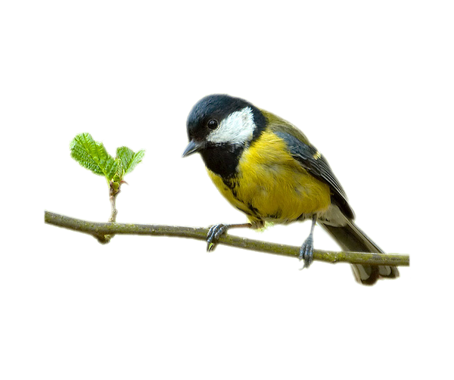
Понятие системы
Система – это совокупность материальных или информационных объектов, обладающая определенной целостностью.
Система - парк

Slide 3
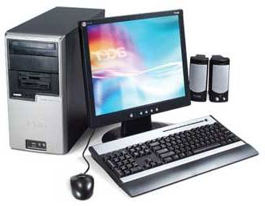
Понятие системы
Состав системы – это совокупность входящих в нее частей (элементов).

Slide 4
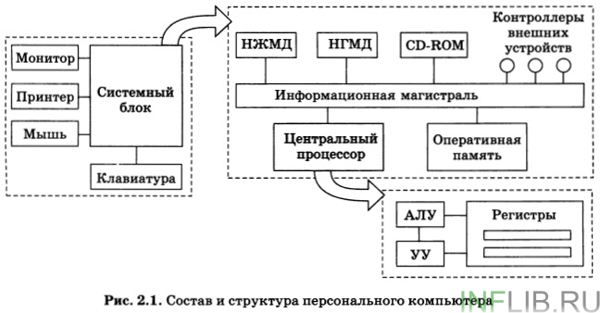
Понятие системы
Подсистема – это система, входящая в состав другой, более крупной системы.

Slide 5
Вывод:
СРЕДА
Всякая система представляет собой иерархию составляющих её систем.
система
Подсистема 2.
Подсистема 1.
Подсистема 2.1.
Подсистема 1.2

Slide 6
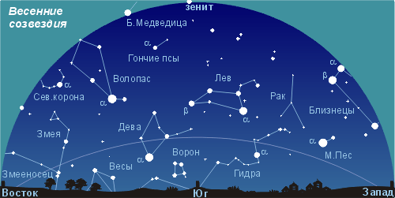
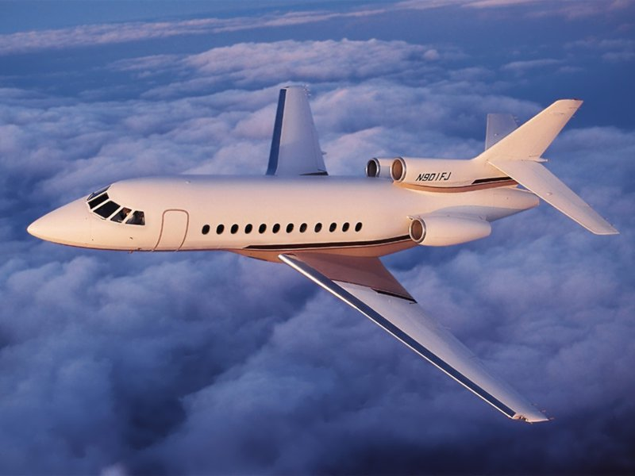
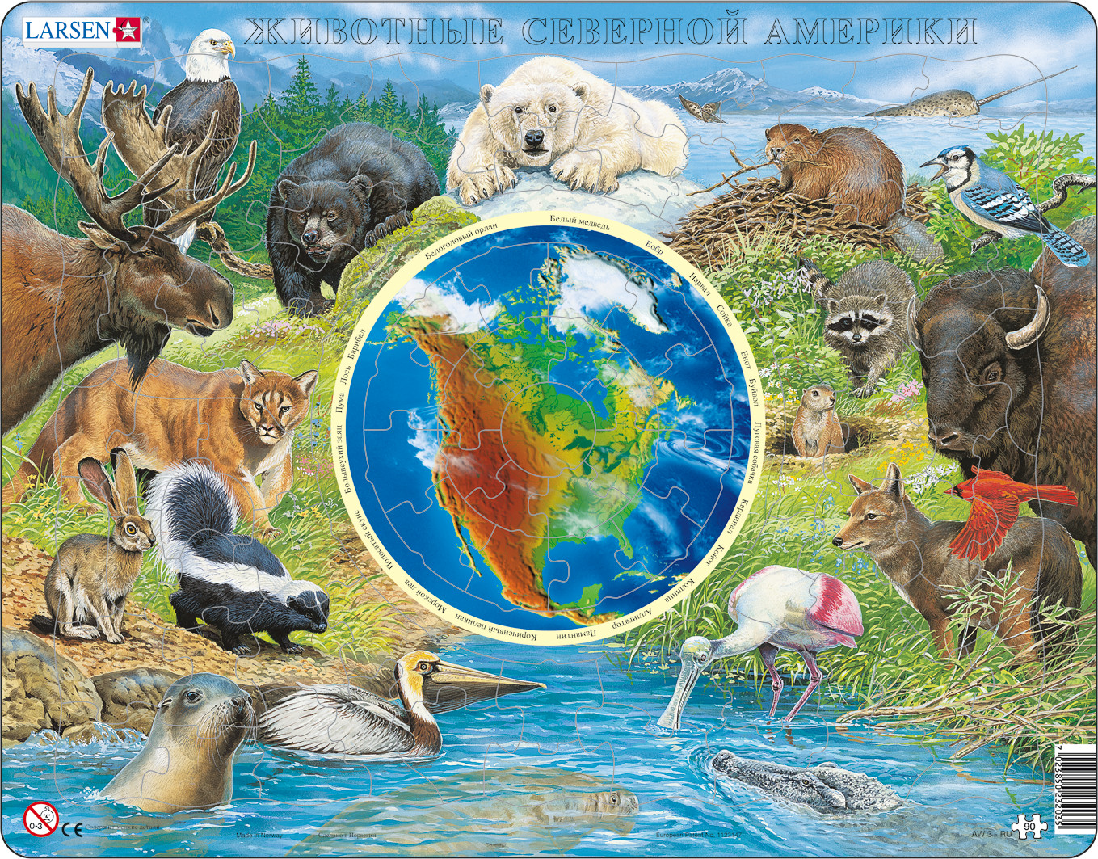
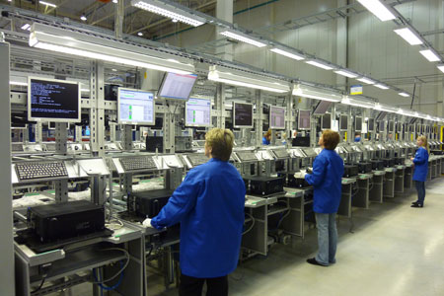
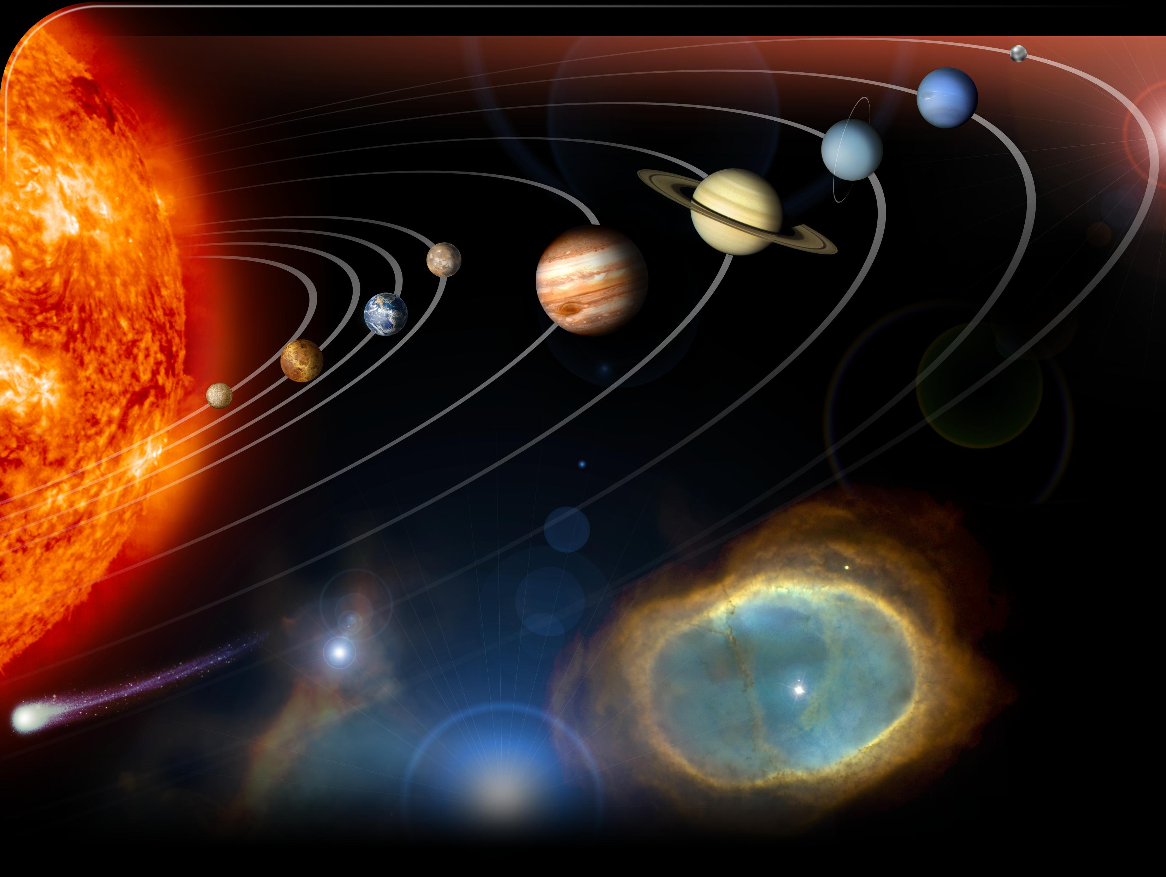
Системы бывают
Естественные
искусственные

Slide 7
Свойства системы
Целостность: система существует в совокупности своих частей и выполняет свою отдельную функцию в среде своего существования.
Целесообразность: главная функция, которую выполняет система

Slide 8
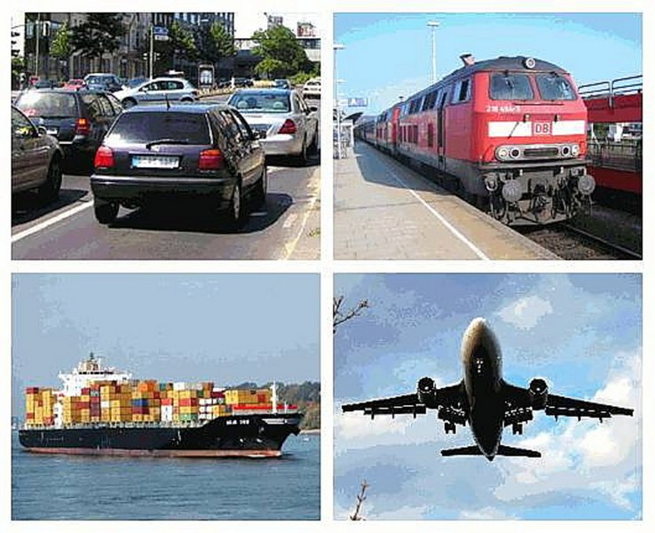
Системный эффект
Система – это средство достижения цели.

Slide 9
Закон системного эффекта – принцип эмерджентности
Целое больше суммы своих частей.
Свойства системы не сводятся к совокупности свойств её частей и не выводятся из них.

Slide 10
Связи (отношения) в системе
Отношения между частями социальных систем:
Отношение подчинения
Отношения вхождения
Отношения родственных связей семьи
Системный эффект обеспечивает не только наличием нужного состава частей системы, но и существованием необходимых связей между ними.

Slide 11
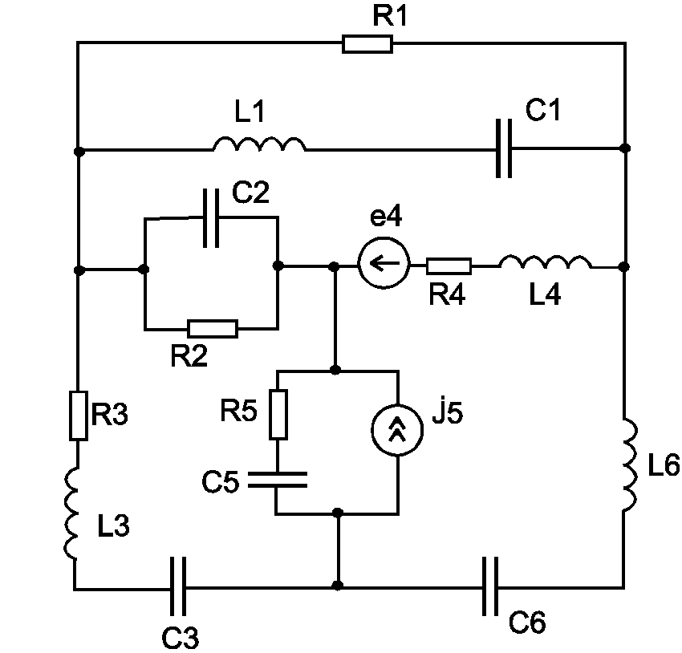
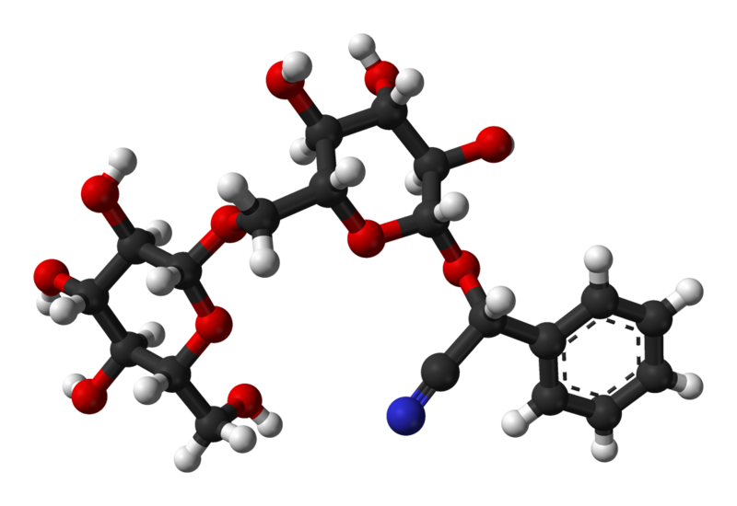
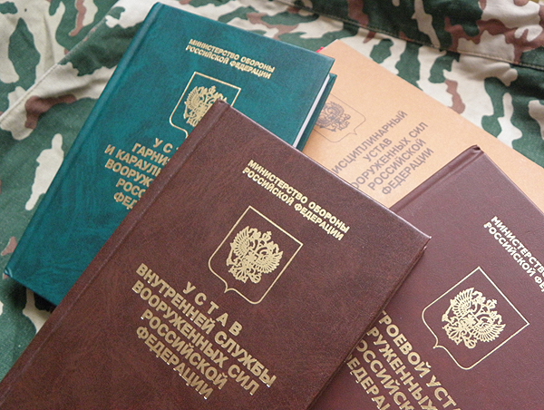
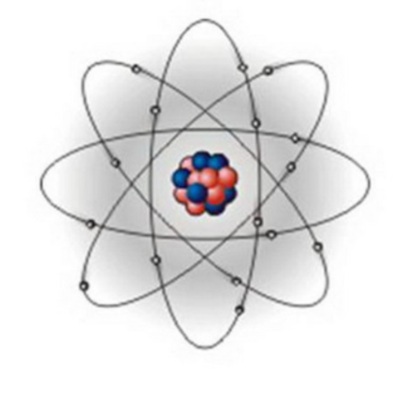
Структура системы
Структурой системы называется совокупность связей, существующих между частями системы

Slide 12
Системный подход
Системным подходом называется научный метод изучения действительности, при котором любой объект исследования рассматривается как система, при этом учитываются его существенные связи с внешней средой.

Slide 13
Что такое система?
Система – целостная, взаимосвязанная совокупность частей, существующая в некоторой среде и обладающая определенным назначением, подчиненная некоторой цели. Система обладает внутренней структурой, относительной обособленностью от окружающей среды, наличием связей со средой.

Slide 14
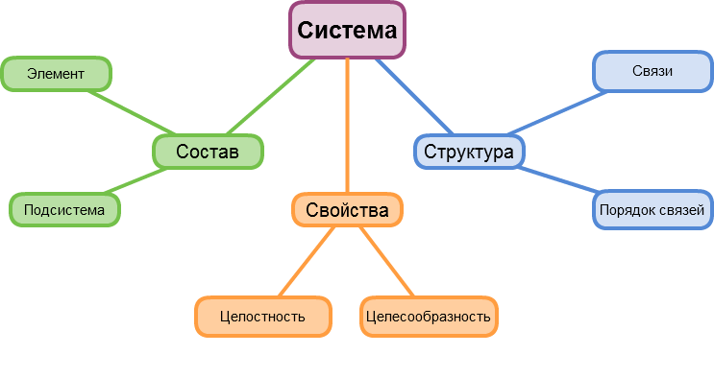

Slide 15
Домашнее задание
стр. 9 – 14, § 1 прочитать
Ответить на вопросы после параграфа
Выполнить задание № 6, 7 в тетради.

